Slide 1
超啟發演算發演算法 轉珠遊戲最佳路徑搜尋研究 期末成果報告
課程:超啟發演算法
資工碩一,411226162,楊永睿

Slide 2
Outline
問題說明
材料方法
實驗結果
結論

Slide 3
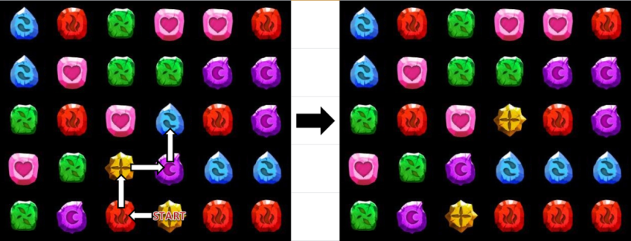
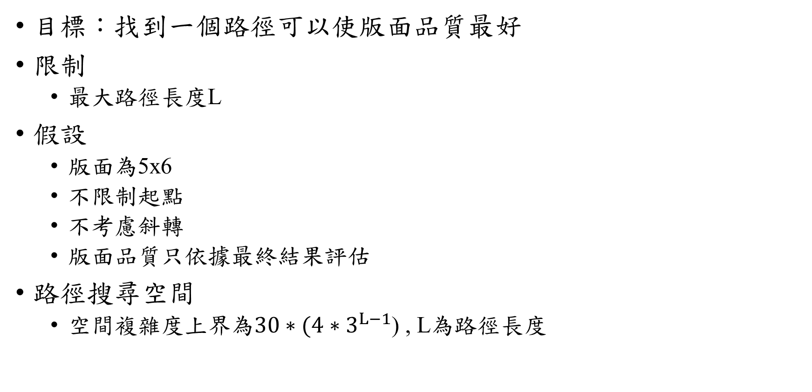
問題說明
目標：找到一個路徑可以使版面品質最好
限制
最大路徑長度L
假設
版面為5x6
不限制起點
不考慮斜轉
版面品質只依據最終結果評估
路徑搜尋空間
空間複雜度上界為${30∗(4∗3}^{L−1}$) , L為路徑長度

Slide 4
問題說明
版面的品質
Combo倍率×珠子數量
研究方向
找到一個演算法能快速找到一個品質不錯的解
本研究的所使用的演算法
IDFS
遺傳演算法 GA
蟻群最佳化 ACO-MMAS

Slide 5
Outline
問題說明
材料方法
實驗結果
結論

Slide 6
材料方法-表達法
版面表達法:
Board :[R,G,B,L,D,H]{30}
R,G,B,L,D,H各代表一種類別的珠子,整個版面有30顆
解的表達法:
startRow, startCol, Path
startRow: [0-4], startCol: [0-5]
Path:[0-3]{L}
0為上,1為右,2為下,3為左
L為路徑長度
Ex:033010

Slide 7
材料方法-版面化簡
假設:
不同顏色珠子不影響最終的解品質
不同的初始排序也不影響最終的解品質
版面化簡:
Step1:統計各種珠子數量 Ex:{R:8 ,G:12 ,B:0 ,L:10 ,D:0 ,H:0}
Step2:高到低排序 Ex:{G:12 ,L:10 ,R:8 ,B:0 ,D:0 ,H:0}
Step3:重新上色 Ex:{R:12 ,G:10 ,B:8 ,B:0 ,D:0 ,H:0}
結論:總共有1206版面
其中83種版面自然狀態不存在
版面存在3顆以上相連且無法避免(原因:存在21以上相同顏色的珠子)
粗估 288: 918=可全消除:不可全消除

Slide 8
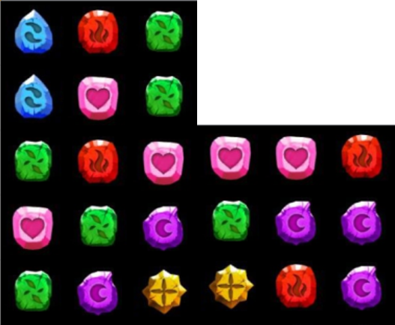
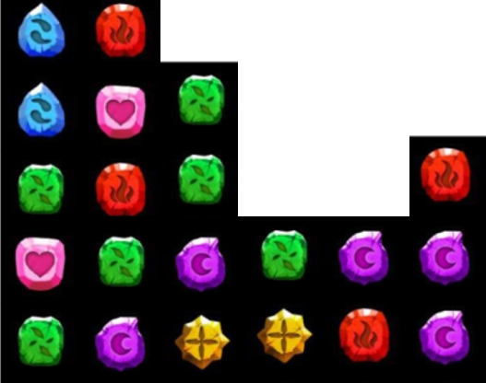
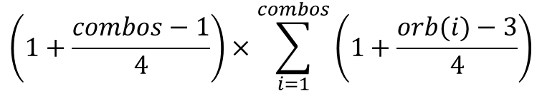
材料方法-評估方式
版面分數計算:0~65
可消除的分數 0~32.5
剩餘潛在可消除分數 0~32.5
剩餘版面相連分數
可消除分數 0~32.5
𝑐𝑜𝑚𝑏𝑜𝑠:連擊數總數
𝑜𝑟𝑏(𝑖):第i連擊的相連珠子數
$$\left(1+\frac{combos−1}{4}\right)×\sum_{i=1}^{combos}{\left(1+\frac{orb(i)−3}{4}\right)}$$

Slide 9
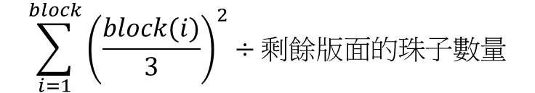

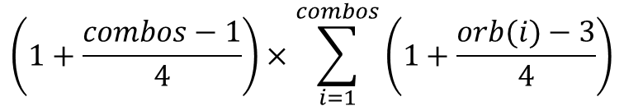
材料方法-評估方式
剩餘潛在可消除分數 0~32.5
$\text{計算方式}$32.5 – 將剩餘版面盡可能消除後分數
剩餘版面相連分數0~3.33
計算每個相連區塊得分
$$\left(1+\frac{combos−1}{4}\right)×\sum_{i=1}^{combos}{\left(1+\frac{orb(i)−3}{4}\right)}$$
$$\sum_{i=1}^{block}{{\left(\frac{block(i)}{3}\right)}^{2}}÷剩餘版面的珠子數量$$

Slide 10
材料方法-評估方式
實驗效能評估
平均版面分數
量化後的平均版面品質
量化方式
版面分數/版面最高可能分數

Slide 11
材料方法-IDFS方法說明
加入隨機想法
DFS每個節點探索上、下、左、右的順序由亂數決定
只探索葉節點且探索數量具有上限
加入貪婪想法
找到一個最佳路徑後會以這個路徑為基礎，繼續接著使用IDFS進行探索
版面上30個位置都進行IDFS

Slide 12
材料方法-GA方法說明
個體表示：[0-4][0-5][0-3]{L}
自然選擇:使用輪盤法
更新群體方式:子代完全取代

Slide 13
材料方法-GA方法說明
交配方式: Single-Point Crossover
不會將startRow和startCol切開
突變方式:
startRow和startCol會突變成周圍9格(含原本位置)
Path 使用Uniform Mutation
加入隨機的長度突變-10~10
變短:移除尾端基因
變長:隨機生成一段基因加入尾端

Slide 14
材料方法-GA方法說明
初始化：生成隨機初始群體
適應度評估：對群體中的每個個體，根據問題計算其適應度
自然選擇：根據個體適應度進行選擇，保留高適應度的個體進入下一代
產生子代個體：選擇出多個體進行交配和突變，生成新的子代
重複步驟2-5，直到達到終止條件（如最大迭代次數或收斂）

Slide 15
材料方法-MMAS方法說明
版面表示成30個節點的連通圖
螞蟻以隨機放式放置
螞蟻每走k部就跟新費洛蒙
走超過最大步數螞蟻就會完全更新
如果一段時間沒有更新最佳解的話就會重製環境費洛蒙

Slide 16
材料方法-MMAS方法說明
初始化費洛蒙矩陣，隨機放置螞蟻
螞蟻根據費洛蒙濃度和預期獎勵（對未知區域的期望值）選擇下一個節點
螞蟻走過的路徑上更新費洛蒙
費洛蒙蒸發
重複步驟2-4，直到達到終止條件（如迭代次數或收斂）

Slide 17
Outline
問題說明
材料方法
實驗方法與結果
結論

Slide 18

實驗方法與結果-實驗方法
目前實驗
實驗1. 演算法參數優化
固定最大路徑長度:25
實驗2. 演算法性能比較
固定最大路徑長度:25
實驗3. 演算法性能比較
不同固定最大路徑長度下
實驗4. 演算法性能比較
固定最大路徑長度下:25
不同計算資源下{1s,2s,3s}
實驗條件
相同機器(cpu i5-13500)
1~3實驗:固定計算資源:
每個解的花費時間均不超過1秒$±$0.05秒
相同種子參數
相同的版面

Slide 19
實驗1.演算法參數優化-IDFS
挑100個版面的綜合結果,執行5次取平均
idfsdeep_max, continu_num = {(7,4),(10,3),(13,2)}
參數 | 平均分數 | 平均量化分數 | 平均花費時間 | 平均路進長度
(7,4) | 33.518 | 0.586 | 0.397 | 17.71
(10,3) | 33.831 | 0.592 | 0.94 | 14.29
(13,2) | 35.558 | 0.622 | 1.005 | 12.05

Slide 20
實驗1.演算法參數優化- GA
挑100個版面的綜合結果,執行5次取平均
generations=300
population_size= {50,100,200}
參數 | 平均分數 | 平均量化分數 | 平均花費時間 | 平均路進長度
50 | 35.773 | 0.626 | 1.001 | 16.376
100 | 35.631 | 0.623 | 1.001 | 16.614
200 | 32.763 | 0.573 | 1.03 | 14.886

Slide 21
實驗1.演算法參數優化- MMAS
挑100個版面的綜合結果,執行5次取平均
ants_num=30
max_iterations=300
update_step={3,6,9}
參數 | 平均分數 | 平均量化分數 | 平均花費時間 | 平均路進長度
3 | 33.897 | 0.593 | 1.006 | 20.13
6 | 34.147 | 0.597 | 1.005 | 20.55
9 | 34.481 | 0.603 | 1.000 | 20.526

Slide 22
實驗2.演算法性能比較
100個版面的綜合結果,執行5次取平均結果
1206個版面的綜合結果,執行1次結果
參數 | 平均分數 | 平均量化分數 | 平均花費時間 | 平均路進長度
IDFS | 35.558 | 0.622 | 1.005 | 12.05
GA | 35.773 | 0.626 | 1.001 | 16.376
MMAS | 34.481 | 0.603 | 1.000 | 20.526
參數 | 平均分數 | 平均量化分數 | 平均花費時間 | 平均路進長度
IDFS | 41.561 | 0.723 | 0.999 | 11.224
GA | 41.141 | 0.716 | 1.004 | 16.601
MMAS | 40.689 | 0.708 | 1.002 | 20.741

Slide 23
實驗3.演算法性能比較-不同最大路徑長
參數 | 平均分數 | 平均量化分數 | 平均花費時間 | 平均路進長度
IDFS | 35.558 | 0.622 | 1.005 | 12.05
GA | 35.773 | 0.626 | 1.001 | 16.376
MMAS | 34.481 | 0.603 | 1.000 | 20.526
最大路徑長25
最大路徑長35
最大路徑長45
參數 | 平均分數 | 平均量化分數 | 平均花費時間 | 平均路進長度
IDFS | 35.59 | 0.623 | 1.004 | 11.85
GA | 37.33 | 0.65 | 1.002 | 22.24
MMAS | 35.810 | 0.626 | 1.001 | 26.472
參數 | 平均分數 | 平均量化分數 | 平均花費時間 | 平均路進長度
IDFS | 35.498 | 0.622 | 1.008 | 11.75
GA | 37.156 | 0.65 | 1.003 | 24.51
MMAS | 34.568 | 0.60 | 1.013 | 29.56

Slide 24
實驗4.演算法性能比較-不同計算時間
參數 | 平均分數 | 平均量化分數 | 平均花費時間 | 平均路進長度
IDFS | 35.558 | 0.622 | 1.005 | 12.05
GA | 35.773 | 0.626 | 1.001 | 16.376
MMAS | 34.481 | 0.603 | 1.000 | 20.526
計算資源1s
計算資源2s
計算資源3s
參數 | 平均分數 | 平均量化分數 | 平均花費時間 | 平均路進長度
IDFS | 36.423 | 0.638 | 1.874 | 14.774
GA | 36.845 | 0.645 | 1.854 | 16.838
MMAS | 35.369 | 0.618 | 2.007 | 21.306
參數 | 平均分數 | 平均量化分數 | 平均花費時間 | 平均路進長度
IDFS | 36.933 | 0.646 | 2.517 | 16.486
GA | 36.820 | 0.644 | 2.102 | 16.776
MMAS | 36.412 | 0.637 | 3.004 | 21.444

Slide 25
Outline
問題說明
材料方法
實驗結果
結論

Slide 26
結論
在計算資源1s,2s ,路徑長度最大為25(計算資源3s不討論)
GA>IDFS>MMAS
在不同最大路徑長{25,35,45}下
GA均獲得最佳效果
GA 在100個版面效果優於IDFS
需要再做實驗釐清的部分:
IDFS 在1206個版面效果是否可能優於GA
其他

Slide 27
結論-反省
本實驗的一些問題
實驗1
固定計算時間➔演算法可能尚未收斂
實驗2
1206個版面的綜合結果,只有執行1次結果
實驗3
修改最大路徑長➔但未給足夠計算時間➔效果差異不大
實驗4
給太多計算時間➔演算法無法利用➔效果差異不大

Slide 28
結論-反省
本次實驗只有考慮到計算資源
缺乏對收斂性的考慮
個別演算法細節設計是否合理
MMAS搜索空間的圖的空間太小,費洛蒙無法給出一個連續且有重疊的路徑
是否針對每一個實驗都進行參數優化
MMAS表示搜索空間的圖是否合理
搜索空間的圖的空間太小,費洛蒙無法給出一個連續且有重疊的路徑
感覺
IDFS參數優化反而使其陷入區域最佳解
MMAS設計待加強

